Slide 1
PLANIFICACIÓN CLASES VIRTUALES RETROALIMENTACIÓN CIENCIAS NATURALES 4° AÑO BÁSICO SEMANA N° 37 FECHA : 09-12-2020
Colegio Jean Piaget
Mi escuela, un lugar para aprender y crecer en un ambiente saludable

Slide 2
ASIGNATURA /CURSO | Ciencias Naturales / 4° Año Básico
NOMBRE DEL PROFESOR/A | Adelina Elgueta Cornejo
OBJETIVO DE APRENDIZAJE PRIORIZACIÓN NIVEL 1 | OA 16. Explicar los cambios de la superficie de la Tierra a partir de la interacción de sus capas y los movimientos de las placas tectónicas (sismos, tsunamis y erupciones volcánicas).
INDICADORES DE EVALUACIÓN PARA OA | IE3: Explican cómo se producen los sismos y tsunamis a partir del movimiento de placas tectónicas y los cambios en la topografía superficial de la Tierra.
CONTENIDO /HABILIDADES | Estructuras del cuerpo humano que participan en el movimiento Habilidades: Identifican - Describen
OBJETIVO DE LA CLASE | Retroalimentar aprendizajes logrados relacionados con IE3: Explican cómo se producen los sismos y tsunamis a partir del movimiento de placas tectónicas y los cambios en la topografía superficial de la Tierra.
EVALUACIÓN | Se evaluará a través de Ticket de Salida: IE3: Explican cómo se producen los sismos y tsunamis a partir del movimiento de placas tectónicas y los cambios en la topografía superficial de la Tierra.

Slide 3
Reglas clases virtuales
Cuando inicies sesión debes mantener la cámara encendida.
Debes mantener el micrófono apagado y sólo activarlo cuando respondas a la lista, te hagan alguna pregunta o tengas alguna duda.
Preséntate con vestimenta adecuada para la clase.
El chat es sólo para escribir alguna pregunta o duda que tengas.
No consumas alimentos mientras estés en clases
El apoderado o adulto puede estar a su lado. Pero no debe interrumpir las clases.

Slide 4
Importante:
Cuándo esté la animación de un lápiz, significa que debes escribir en tu cuaderno
Cuándo esté esta animación de una cámara fotográfica, significa que debes mandar reporte sólo de esa actividad (una foto de la actividad)
Cuándo esté esta animación de un libro, significa que debes trabajar en tu libro de Ciencias Naturales
Cuándo esté esta animación de un signo de pregunta, significa que debes pensar y analizar, sin escribir en tu cuaderno. Responder de forma oral.

Slide 5
Objetivo de la clase:
Retroalimentar aprendizajes logrados relacionados con IE3: Explican cómo se producen los sismos y tsunamis a partir del movimiento de placas tectónicas y los cambios en la topografía superficial de la Tierra.

Slide 6
RESULTADOS AL 02-12-2020 Evaluados 31 estudiantes
OA16: IE3 Movimientos de placas tectónicas
NIVEL | CANTIDAD ALUMNOS | %
L | 19 | 61%
ML | 9 | 29%
PL | 3 | 10%
80%
Contenidos más bajos:
Nombre de las placas tectónicas que están alrededor de nuestro país
Limite transformante y sus características
Limite divergente y sus características

Slide 7
Inicio Activación Conocimientos Previos
Nombra las capas de la tierra desde la más superficial a la más interna.

Slide 8
A continuación, analizaremos las preguntas de la evaluación formativa realizada la semana anterior, dando énfasis a aquellas preguntas con resultados más descendidos.

Slide 9
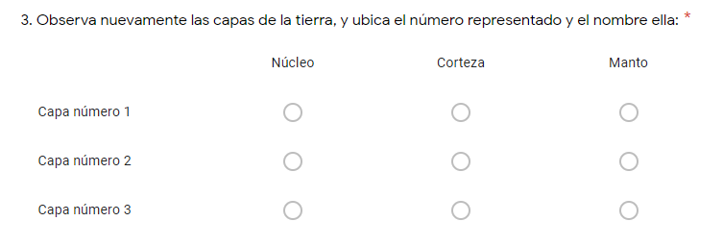
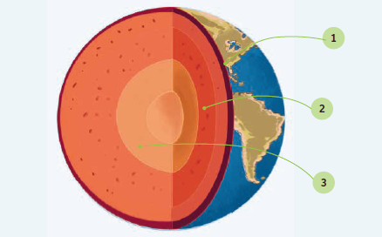
1. ¿Cuál es el orden correcto de las capas de la geósfera, desde la más superficial hasta la de mayor profundidad? 25 de 31 respuestas correctas
Corteza – Manto – Núcleo
2. ¿Cuál es la capa más externa de la geósfera? 25 de 31 respuestas correctas
Corteza
3. Observa nuevamente las capas de la tierra, y ubica el número representado y el nombre ella: 28 de 31 respuestas correctas

Slide 10
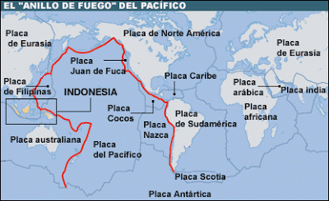
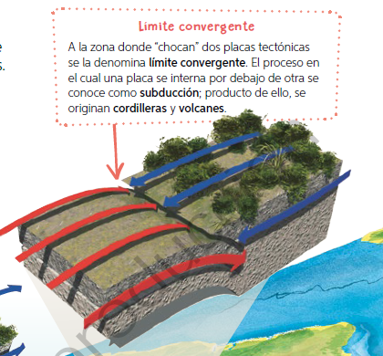
4. ¿En la cercanía de cuáles de las siguientes placas tectónicas se encuentra Chile? 18 de 31 respuestas correctas
5. ¿En qué tipo de límite entre placas se puede generar el proceso de subducción?
21 de 31 respuestas correctas

Slide 11
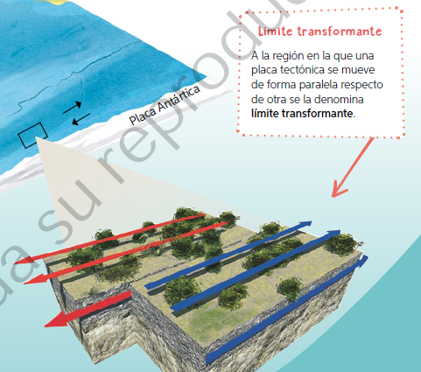
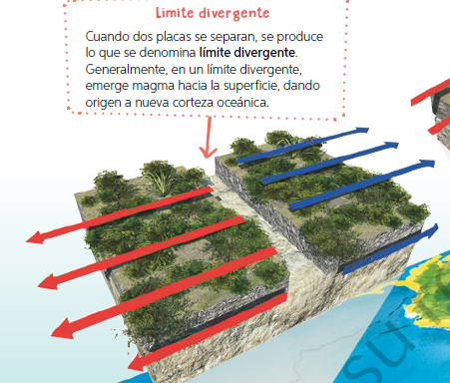
6. A la región en la que una placa tectónica se mueve de forma paralela respecto de otra se la denomina: 17 de 31 respuestas correctas
7. Cuándo dos placas se separan, se les denomina: 19 de 31 respuestas correctas

Slide 12
8. Explica las características de las placas tectónicas: 27 de 31 respuestas correctas
A continuación analizaremos esta respuesta:

Slide 13
Desarrollo de la clase
Una de las características de la CORTEZA es que es discontinua, es decir, está dividida en grandes segmentos de rocas llamados placas tectónicas.
Las placas tectónicas se localizan sobre una delgada capa del manto superior, la que está formada por material rocoso fundido, llamado magma. El movimiento de este material hace que las placas tectónicas se desplacen
La corteza terrestre se divide en trece placas tectónicas principales.
Sin embargo, hay una gran cantidad de placas de menor tamaño.

Slide 14
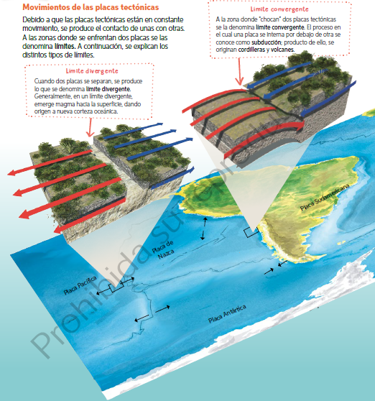
216
Nombra las diferencias entre los límites divergentes y convergentes.

Slide 15
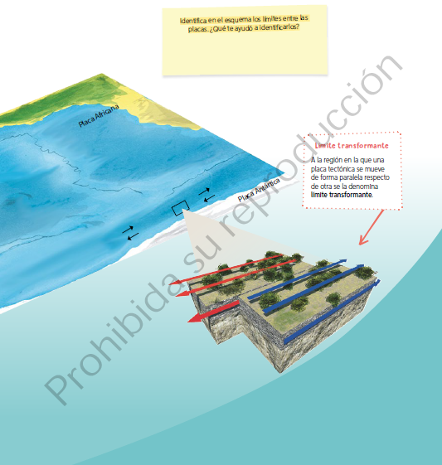
217

Slide 16
TICKET DE SALIDA
RETROALIMENTACIÓN
EVALUACIÓN FORMATIVA OA16: IE3
ASIGNATURA: CIENCIAS NATURALES 4°
SEMANA 37
CIERRE
Nombre: _______________________________________
¿En la cercanía de cuáles de las siguientes placas tectónicas se encuentra Chile?
De la placa Pacífica y la placa Sudamericana.
De la placa de Nazca y la placa Pacífica.
De la placa de Nazca y la placa Sudamericana.
De la placa Pacífica y la placa Antártica.
2. A la región en la que una placa tectónica se mueve de forma paralela respecto de otra se la denomina:
Convergente
Divergente
Transformante
Transferible
Online
https://forms.gle/gaYto7GCEBMhW2T26
Enviar fotografía de las respuestas al:
Correo: adelina.elgueta@colegio-jeanpiaget.cl
Celular: +56933639868

